Slide 1
Proyecto integrador de bases de datos I
“Optimización de consultas a través de índices.”
Alumno: Almirón Pedro Augusto
LU:54251
Universidad Nacional del Nordeste - FaCENA

Slide 2
¿Qué es un índice ?
Un índice SQL es una tabla de búsqueda rápida para poder encontrar los registros que los usuarios necesitan buscar con mayor frecuencia
Los índices de SQL son la principal herramienta de rendimiento, por lo que generalmente se aplican si una base de datos se incrementa.

Slide 3
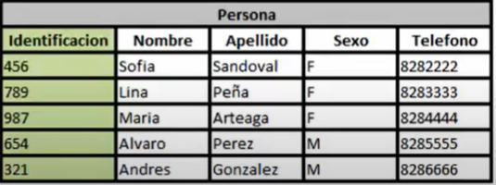
Explicación gráfica
SELECT * FROM Persona WHERE Nombre LIKE ‘A%’
Sin índices Con índices

Slide 4
Tipos de índices
Los tipos principales de índices son 2
INDICES
CLUSTER
NO CLUSTER

Slide 5
INDICES CLUSTER
Un índice clúster ordena físicamente las filas de la tabla en el mismo orden que el índice.
Características
1- Ordena físicamente las filas
2- Solo se puede tener 1 índice clúster por tabla
3- Uso eficiente del espacio
4 - Actualizaciones y rendimiento

Slide 6
INDICES NO CLUSTER
Un índice no clúster no afecta la ordenación física de las filas en la tabla.
CARACTERISTICAS
1- Puede haber varios índices no clúster en una tabla.
2- No necesariamente está asociado con la clave primaria.
3 -Suele usarse para mejorar el rendimiento de consultas que no requieren una ordenación específica de los resultados.

Slide 7
Conclusión
En resumen, los índices clúster y no clúster son herramientas de optimización de base de datos que se utilizan para mejorar el rendimiento de las consultas, pero difieren en la forma en que organizan físicamente los datos y en su asociación con la clave primaria de la tabla

Slide 8
Bibliografía
https://www.sqlshack.com/es/vision-general-y-estrategias-de-indices-sql/
https://use-the-index-luke.com/es/sql/%C3%ADndice-anatom%C3%ADa
https://es.wikipedia.org/wiki/%C3%8Dndice_(base_de_datos)
https://www.ibm.com/docs/es/mam/7.6.0.8?topic=databases-database-indexing

